Slide 1

L’homéopathie au comptoir
Expertise DERMATOLOGIE
Classe virtuelle
V4- Mise à jour 13/09/2022

Slide 2





Quelques consignes
Pour le confort de tous
Allumer son micro, uniquement lors des temps d’échange
Activer sa caméra
Utiliser le « chat »
Converser
S’identifier clairement : prénom + nom
Se renommer, si besoin

Slide 3
Personnes en situation de handicap
Si vous êtes concerné vous pouvez contacter :
La référente handicap du CDFH, Christine SALVETAT par mail christine.salvetat@cdfh.fr ou par téléphone au 04.72.16.41.37
Le CDFH par mail contact@cdfh.fr ou par téléphone au 04.78.45.61.94
Le ou les enseignants lors des pauses
Notes:
Commentaires
Le CDFH met en œuvre des actions à destination des personnes en situation de handicap

Slide 4

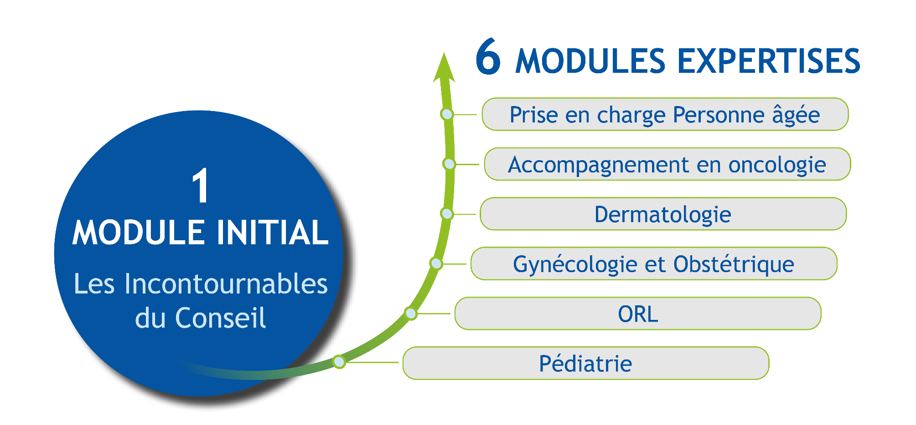
Notes:
Commentaires
Présenter le parcours de formations CDFH
 Ce module d’expertise constitue une étape complémentaire dans votre parcours de formation.
- 1ère étape : Les incontournables du conseil (2 jours généralement espacés de 15 jours à 3 semaines)
Objectif : intégrer les médicaments homéopathiques dans votre pratique quotidienne
- 2ème étape : les expertises thématiques (2 jours généralement espacés de 3 semaines à 1 mois)
Objectif : approfondir vos connaissances et perfectionner votre conseil dans une thématique
Ces modules intègrent un temps d’échanges autour de vos pratiques officinales.
Plusieurs thèmes sont disponibles pour poursuivre votre parcours.
Ces expertises sont réparties en 3 niveaux :
Niveau 1 : Pédiatrie / ORL sont les plus faciles à mettre en pratique car les demandes de conseil ou les occasions sont fréquentes au comptoir et le plus souvent sans autre solution médicamenteuse alternative
Niveau 2 : Gynécologie et obstétrique / Dermatologie - également plus facile à mettre en pratique pour les mêmes raisons concernant la femme enceinte. Mais ce module comme celui de Dermatologie aborde également des pathologies qui nécessitent pour conseiller, un échange avec le patient ou la patiente et de la pro-activité
Niveau 3 : Accompagnement en oncologie / Prise en charge de la personne âgée - ces modules ne sont pas plus compliqués au niveau des médicaments homéopathiques ; par contre, ils demandent d’être plus à l’aise et plus sûr de soi dans l’approche du patient. Pour conseiller le patient, il faut être pro-actif, échanger avec lui, observer les lésions dans le cas de la dermatologie car il ne demandera pas forcément un conseil…

Slide 5

L’homéopathie au comptoir
Expertise Dermatologie
Face aux pathologies dermatologiques les plus couramment rencontrées à l’officine :
Appliquer la méthodologie de conseil CDFH
Choisir les médicaments homéopathiques adaptés aux lésions observées et symptômes aigus décrits, en appliquant les principes de prescription
Expliciter le conseil personnalisé apporté : valorisation, posologie, conseils associés et suivi
Commenter les prescriptions de médicaments homéopathiques en dermatologie : distinction traitement aigu et de terrain, valorisation et accompagnement

Slide 6



❶ L’homéopathie en Dermatologie
  1.1. Intérêt de l’homéopathie
  1.2. Place de l’homéopathie
❷ Le conseil officinal
  2.1. Règles d’or du conseil
  2.2. Méthodologie de conseil
  2.3. Observation
❸ Prise en charge officinale en Dermatologie
  3.1. Herpès labial
  3.2. Prurit
  3.3. Eczéma
  3.4. Dermatologie pédiatrique
  3.5. Zona
  3.6. Acné
  3.7. Dermatologie hivernale
  3.8. Orgelet - chalazion
  3.9. Panaris
  3.10. Dermatologie estivale
  3.11. Cicatrisation
  3.12. Onco-dermatologie

Slide 7





Règles du jeu
Horaires et pauses
Tutoiement / vouvoiement
N
OK pour vous ?

Slide 8
Présentation
C’est à vous…
Objectif :
Découvrir le groupe
15’
Règles du jeu :
1 min par participant
Présentation :
  Qui je suis
  Depuis ma 1ère formation, quelle place a le médicament homéopathique dans mon conseil
  Et plus spécifiquement dans la prise en charge en dermatologie
  Ce que j’attends de cette formation

Slide 10
PARTIE 1
L’homéopathie en dermatologie
1.1. Intérêt de l’homéopathie
1.2. Place de l’homéopathie

Slide 11
Évaluation des pratiques professionnelles
C’est à vous…
Objectifs :
Faire un état des lieux de vos pratiques professionnelles
15’
Règles du jeu :
Individuellement
Répondre au questionnaire

Slide 12
1.1. Intérêt de l’homéopathie
C’est à vous…
Objectif :
Identifier les avantages de la thérapeutique homéopathique dans la prise en charge en dermatologie
2’
Règles du jeu :
A la cantonade
Pour quelles raisons est-il pertinent de conseiller ou prescrire des médicaments homéopathiques dans la prise en charge en dermatologie?

Slide 14

1.1. Intérêt de l’homéopathie
Efficacité ET sécurité :
  - Homéopathie = MEDICAMENT
  - absence de toxicité et d’agressivité
  - conseil possible quel que soit l’âge du patient
Prise en charge adaptée des symptômes (aspect des lésions) ET du patient (étiologie, terrain)
Action rapide ET action dans la durée (prévention des complications et des récidives)
Facilité d’observance
En conseil officinal : préserve le diagnostic médical

Slide 15
1.2. Place de l’homéopathie
Pathologies aiguës, récidivantes ou chroniques
Traitement préventif et curatif
Conseil de 1ère intention
Complément d’une prescription (autres médicaments)
Complément d’un achat spontané
Souvent seule solution thérapeutique possible

Slide 16
PARTIE 2
Le conseil officinal
2.1. Règles d’or du conseil
2.2. Méthodologie de conseil
2.3. Observation

Slide 17
2.1. Règles d’or du conseil
Se limiter aux pathologies aiguës
Dermatologie au comptoir = OBSERVER
Limiter le conseil dans le temps : nécessité d’une amélioration notable rapide (par exemple : 24 ou 48 heures pour un panaris)
Savoir reconsidérer le problème = INSTAURER UN SUIVI
Et si besoin, orienter vers une consultation médicale

Slide 18

2.1. Règles d’or du conseil
Posologie en aigu :
Répéter très souvent les prises au début (toutes les heures voire toutes les ½ heures pendant 24 heures) puis espacer selon amélioration, 3 à 5 fois par jour les jours suivants
Indiquer la fréquence et la durée du traitement
Mentionner votre conseil par écrit :
posologie + durée du traitement

Slide 19
2.2. Méthodologie de conseil
C’est à vous…
Objectifs :
Réactiver la méthodologie de conseil
Construire un outil d’aide à la prescription
10’
Règles du jeu :
A la cantonade : répondre à la question
Quelle méthode ou quel outil utilisez-vous pour construire votre conseil ?
Individuellement :
Construire le schéma :
En indiquant le type d’informations à noter dans chaque cadran
En associant LA question à poser

Slide 20
2.2. Méthodologie de conseil
?
I
II
?
?
?
?
IV
III

Slide 21
2.2. Méthodologie de conseil
Depuis quand ?
A la suite de quoi ?
Etiologie
5 gr/j à 1 dose/semaine
15 – 30 CH
Réaction Individuelle du Malade
I
II
Similitude anatomo-physio- pathologique = 15-30CH
Que ressentez-vous ?
Que vous arrive-t-il ?
5 gr à répéter - ESA
Aspect
Stade
Localisation
Sensations
5 CH
30 CH
Signes concomitants
Qu'est-ce qui vous améliore ?
Qu'est-ce qui vous aggrave ?
Modalités
Avez-vous d’autres signes
à ajouter ?
IV
III
Type sensible
Mode Réactionnel Chronique
Puis-je définir le Type sensible ?
15 – 30 CH
15 – 30 CH
Quelles maladies faites-vous
(ou avez-vous fait) et à quel rythme ?
5 gr/j à 1 dose/semaine
1 dose/semaine

Slide 22

2.2. Méthodologie de conseil
→ Exemples de médicaments d’étiologie
Vaccinotoxinum 15 CH
5 granules par jour
Contexte d’infection par des herpes virus ou des poxvirus
Contexte de poussées dentaires :
Érythème fessier (si douleur intense et diarrhée associées)
Chamomilla vulgaris 15 CH
5 granules par jour
Suite de photosensibilisation
Suite de traumatismes des nerfs (zona)
Hypericum perforatum 15 CH
5 granules par jour
Suite d’émotions refoulées contenues, contrariétés
Staphysagria 15 CH
5 granules par jour

Slide 23
2.3. Observation
C’est à vous…
Objectifs :
Décrire et reconnaitre les lésions dermatologiques élémentaires
10’
Règles du jeu :
A tour de rôle
Associer à chaque photo la description correspondante

Slide 24
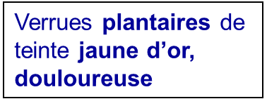
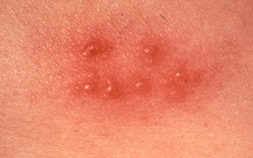
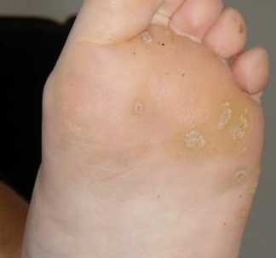


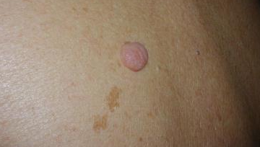
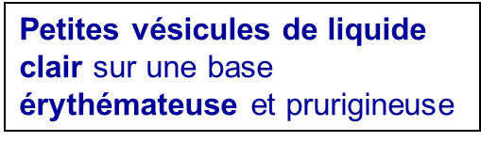
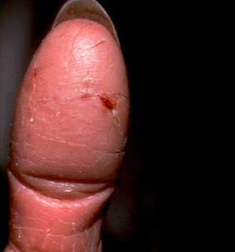
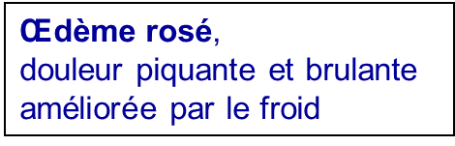
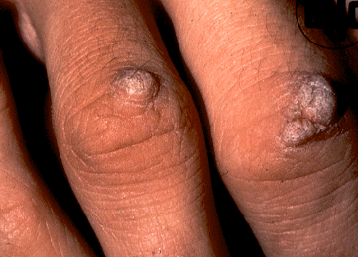
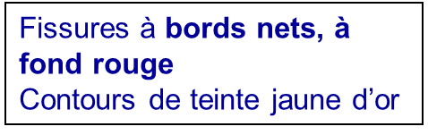
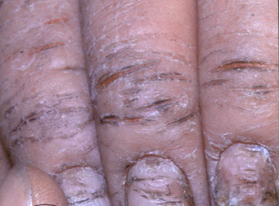
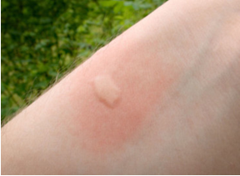


2.3. Observation

Slide 25
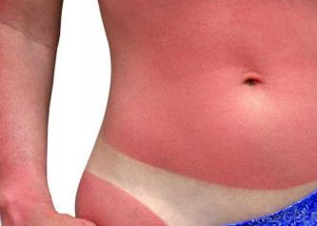
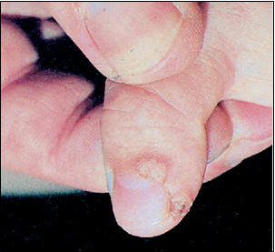
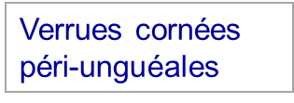
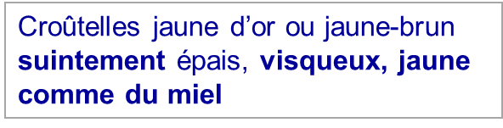
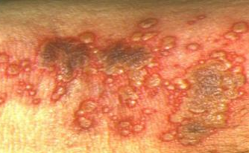

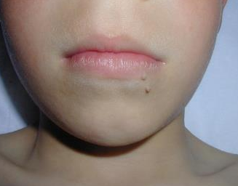
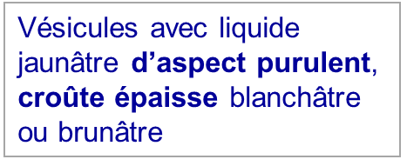
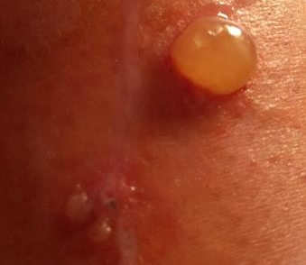
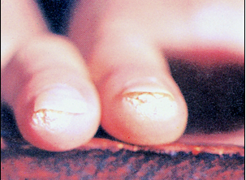

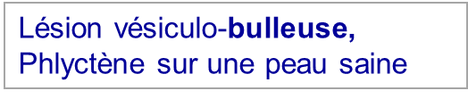
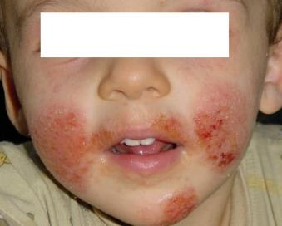
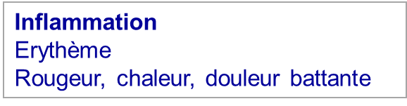
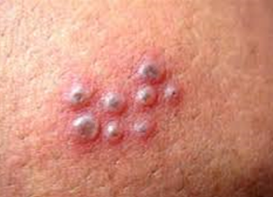
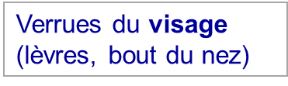

Slide 26


2.3. Observation
En dermatologie, le conseil officinal homéopathique est basé sur :
- l’observation
- la RIM
- l’étiologie
En l’absence d’amélioration ou en cas de récidive (Règles d’or du conseil)
➔ consultation médicale

Slide 27
PARTIE 3
Prise en charge officinale en dermatologie
3.1. Herpès labial
3.2. Prurit
3.3. Eczéma
3.4. Dermatologie pédiatrique
3.5. Zona
3.6. Acné
3.7. Dermatologie hivernale
3.8. Orgelet- chalazion
3.9. Panaris
3.10. Dermatologie estivale
3.11. Cicatrisation
3.12. Onco-dermatologie

Slide 28
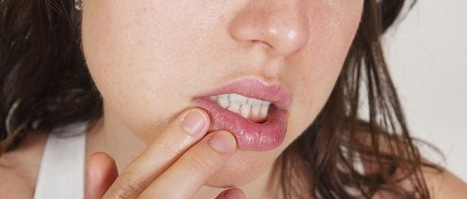
3.1. Herpès labial
Quelques rappels
Maladie virale chronique due à HSV-1
3 stades :
  - inflammation et picotement
  - apparition d’une ou plusieurs vésicules bulleuses
  - dessèchement de la vésicule et formation d’une croute jaunâtre
Réactivation du virus suite à différents stimuli (soleil, stress, règles…)

Slide 29
3.1. Herpès labial
Sensation de chaleur locale, œdème associé, sensation de piqûre
améliorée par le froid
Apis mellifica 15 CH
Petites vésicules de liquide clair et transparent groupées en amas, prurit
soulagé par la chaleur
Rhus toxicodendron 9 CH
5 granules toutes les heures en alternance
dès les sensations de piqûre
Si croûtes épaisses blanchâtres ou brunâtres, prurit intense
Mezereum 15 CH
5 granules 3 fois par jour jusqu’à guérison
+ Systématiquement
Biothérapique préparé à partir du vaccin antivariolique
Vaccinotoxinum 15 CH
1 dose dès la sensation d’éruption

Slide 30

3.1. Herpès labial
Arbre décisionnel à télécharger sur votre espace www.cdfh.fr
Vaccinotoxinum 15 CH
1 dose par semaine pendant 2 mois
puis espacer à 1 dose par mois
En cas de récidive
médicament
de Mode Réactionnel Chronique
Un médicament de MRC possible
Si herpès déclenché par le soleil, la chaleur et la fatigue
Natrum muriaticum 15 CH
1 dose par semaine

Slide 31
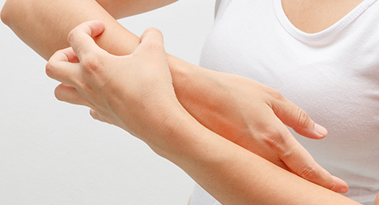
3.2. Prurit
Quelques rappels
Avec ou sans lésion dermatologique / Localisé ou diffus
Symptôme d’appel possible de pathologies très variées : virales, parasitaires mais aussi dysimmunitaires, hémopathies, insuffisance rénale chronique, hypercholestérolémie…
Certaines périodes de la vie : grossesse, personne âgée (prurit sénile)
A rechercher systématiquement
  étiologie : piqures d’insectes, poux, gale..
  lésions cutanées : eczéma, dysidrose, urticaire, sillons de la gale, vésicules de varicelle
Prurit psychogène et prurit sénile = diagnostics d’élimination

Slide 32

3.2. Prurit
Limites du conseil
Tout prurit sans cause déterminée
Si risque de surinfection de lésion de grattage
➔ consultation médicale

Slide 33
3.2. Prurit
Prurit avec lésions
Œdème rosé, douleur piquante et brulante
améliorée par les applications froides
Apis mellifica 15 CH
5 granules toutes les heures - ESA
Œdème, prurit intolérable aggravé par le grattage
Non amélioré par les applications froides
Urtica urens 5 CH
5 granules 3 fois par jour
Éruption vésiculeuse brulante et pruriante
Prurit très intense amélioré par un frottement léger
Localisation préférentielle au niveau du siège, parties génitales
Croton tiglium 9 CH
5 granules 3 fois par jour

Slide 34
3.2. Prurit
Prurit avec lésions
Prurit brûlant intense jusqu’à saigner,
Amélioré par la chaleur, les applications chaudes
Éruptions avec desquamation fine (farine) ou plaques indurées
Arsenicum album 9 CH
5 granules 3 fois par jour
Prurit amélioré par le frais,
grattage qui fait saigner facilement
Éruptions cutanées non spécifiques
Lycopodium clavatum 9 CH
5 granules 3 fois par jour

Slide 35
3.2. Prurit
Prurit sans lésion
Prurit intense sans éruption avec sensation de brûlure
aggravé la nuit et à la chaleur du lit
Dolichos pruriens 5 CH
5 granules 3 fois par jour
Sensation de brûlure
Prurit amélioré par le grattage
Causticum 9 CH
5 granules 3 fois par jour
Prurit brûlant sur peau épaissie
aggravé par le soir et par les bains chauds
amélioré par le grattage
Prurit tenace, quel que soit aspect
Radium bromatum 9 CH
5 granules 3 fois par jour

Slide 36
3.2. Prurit
Contexte d’oxyurose
Prurit anal surtout nocturne (n’évite pas le vermifuge)
douleurs abdominales récurrentes
Enfant fatigué, au teint pâle, yeux cernés,
Cina 15 CH
5 granules par jour
Prurit sine materia
Prurit se déplace après le grattage, même en peau saine
Nombreuses lésions de grattage
Sentiment refoulé d’injustice, de discrimination
Staphysagria 15 CH
5 granules par jour

Slide 37
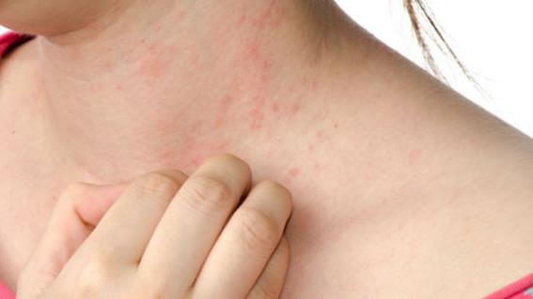
3.3. Eczéma
Quelques rappels
Réaction inflammatoire de la peau
Eczéma atopique / eczéma de contact
Différents stades :
      - érythémateux
      - vésiculeux
      - suintant
      - squameux
Prurit

Slide 38

3.3. Eczéma
Limites du conseil
Si diagnostic médical posé ou en attente de consultation
Conseil uniquement en symptomatique et prévoir une consultation médicale pour traitement de terrain
Consulter si lésions suintantes
➔ en fonction de l’aspect des manifestations cutanées

Slide 39
3.3. Eczéma
Dans tous les cas, possibilité de conseiller
Poumon histamine 15 CH
5 granules par jour
Stade érythémateux :
Qui suis-je ?
Aspect érythémateux
Rubor, dolor, calor, tumor
éruption scarlatiniforme
Belladonna 9 CH
5 granules 4 fois par jour
Œdème rosé
Prurit brûlant amélioré par le froid
Apis mellifica 15 CH
5 granules 4 fois par jour

Slide 40
3.3. Eczéma
Stade vésiculeux :
Base érythémateuse et inflammatoire
Petites vésicules de liquide clair et transparent,
prurit amélioré par des applications chaudes
Rhus toxicodendron 9 CH
5 granules 3 fois par jour
Qui suis-je ?
Vésicules à contenu épais jaunâtre devenant brun
croûtes épaisses dissimulant un pus épais et irritant
Mezereum 15 CH
5 granules 3 fois par jour
Vésicules transparentes puis purulentes
Localisation sur le siège ou les parties génitales
Prurit intense et douloureux
Croton tiglium 15 CH
5 granules 3 fois par jour

Slide 41
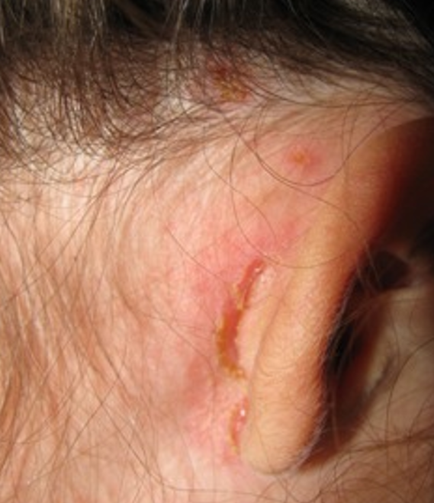
3.3. Eczéma
Stade suintant :
Liquide épais, visqueux, jaune, comme du miel
croûtelles jaunes d’or ou jaune-brun
Localisations : derrière les oreilles, visage, plis de flexion ou d’obésité, organes génitaux
Graphites 15 CH
5 granules 3 fois par jour

Slide 42
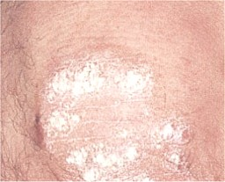
3.3. Eczéma
Stade squameux et fissuraire :
Desquamation fines (comme de la farine)
ou "peau d’éléphant"
prurit brûlant amélioré par la chaleur
Arsenicum album 9 CH
5 granules 2 fois par jour

Slide 43
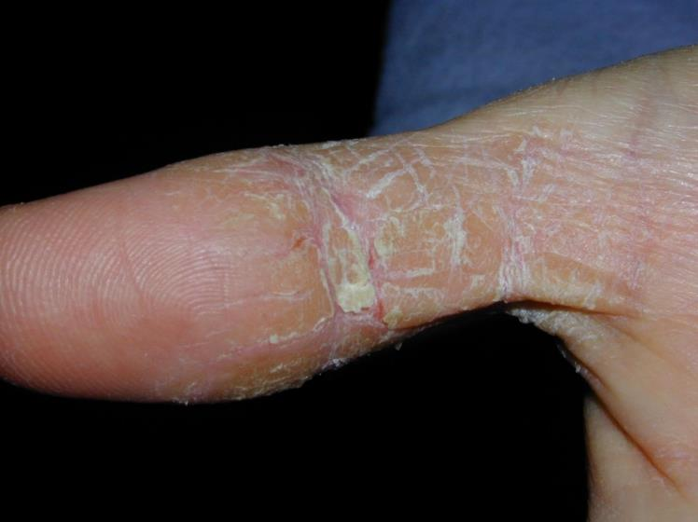
3.3. Eczéma
Stade squameux et fissuraire :
Dermatose squameuse chronique
Squames de grande taille
Eczéma lichénifié : peau sèche épaissie avec des stries
Arsenicum iodatum 9 CH
5 granules 2 fois par jour

Slide 44
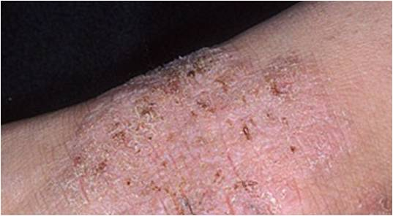
3.3. Eczéma
Stade squameux et fissuraire :
Aspect fissuraire chronique, fissures profondes
Peau aspect sale
Eczéma des conduits auditifs externes
Eczéma de contact (produis hydrocarbures, lessives)
Petroleum 9 CH
5 granules 2 fois par jour

Slide 45
3.3. Eczéma
→ Dysidrose palmo-plantaire
Quelques rappels
Eczéma au niveau de la paume des mains et de la plante des pieds
Vésicules très prurigineuses, peuvent confluer pour devenir des bulles
Facteurs déclenchants ou aggravants : stress, chaleur, infections mycosiques, milieux humides, transpiration et macération

Slide 46
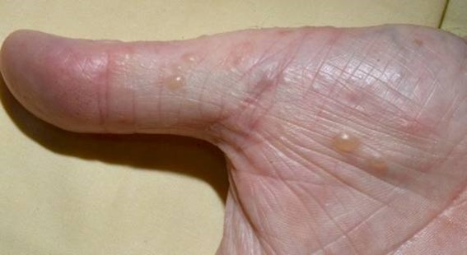
3.3. Eczéma
→ Dysidrose palmo-plantaire
Vésicules en bouquet au niveau
paume des mains et plante des pieds
Anagallis arvensis 5 CH
5 granules 3 fois par jour

Slide 47
3.3. Eczéma
→ Dysidrose palmo-plantaire
Œdème inflammatoire, avec apparition de vésicules de liquide clair
Amélioration par les applications très chaudes
Rhus toxicodendron 9 CH
5 granules 3 fois par jour
Bulles et phlyctènes, vésicules de grande taille
Prurit intense et sensation de brulure
Cantharis 9 CH
5 granules 3 fois par jour
Lésions fissuraires, douloureuses et très prurigineuses
Localisation au niveau des plis et aux extrémités (mains et pieds)
Evolution vers hyperkératose, croûtes
Aggravation en hiver++, au froid++
Petroleum 9 CH
5 granules 2 fois par jour

Slide 48

3.3. Eczéma
→ Prescription médicale
Et s’il y a récidive des manifestations cutanées ?
➔ consultation médicale

Slide 49
3.3. Eczéma
→ Prescription médicale
Depuis quand ?
A la suite de quoi ?
Etiologie
I
II
Lésions anatomo-physio- pathologiques = 15-30CH
Que ressentez-vous ?
Que vous arrive-t-il ?
Aspect
Stade
Localisation
Sensations
Signes concomitants
Qu'est ce qui vous améliore ?
Qu'est ce qui vous aggrave ?
Modalités
Avez-vous d’autres signes
à ajouter ?
IV
III
Type sensible
Mode Réactionnel Chronique
Puis-je définir le Type sensible ?
15 – 30 CH
15 – 30 CH
Quelles maladies faites-vous
(ou avez-vous fait) et à quel rythme ?
5 gr/j à 1 dose/semaine
1 dose/semaine

Slide 50
3.3. Eczéma
→ Prescription médicale
Nécessité d’une réflexion sur le Mode Réactionnel Chronique :
MRC = évolution de la(es) pathologie(s) dans le temps.
3 MRC:
- Le Mode Réactionnel Psorique
- Le Mode Réactionnel Psoro-Tuberculinique
- Le Mode Réactionnel Sycotique

Slide 51
3.3. Eczéma
→ Prescription médicale
Récidives
Un constat : Mode Réactionnel Psorique le plus souvent
- Périodicité de manifestations cutanées ou muqueuses - Alternance ou succession de ces manifestations - Tendance aux parasitoses - Rétablissement difficile après les maladies aiguës
- Manque de réaction favorable aux médicaments

Slide 52

3.3. Eczéma
→ Prescription médicale
Les médicaments du Mode Réactionnel Psorique
- SULFUR
- PSORINUM
- LYCOPODIUM
- ARSENICUM ALBUM
CALCAREA CARBONICA et SEPIA :
entre MR psorique et MR sycotique

Slide 53
3.3. Eczéma
→ Prescription médicale
Dr Bruno B.
Médecine Générale Homéopathie
xxxxxxxxxxxxxxx
xxxxxxxxxxxxxx
Le xx/xx/xxxx
Tom (14 mois)
SULFUR 15 CH
1 dose chaque dimanche
GRAPHITES 15 CH
5 granules tous les matins sauf le dimanche
POUMON HISTAMINE 15 CH
5 granules tous les soirs sauf le dimanche
XXXXXXX

Slide 54
Synthèse
C’est à vous…
Objectif :
Restituer les différents médicaments de la matinée
10’
Règles du jeu :
En utilisant
Saurez-vous retrouver le bon médicament ?
Questions du tac-au-tac
Converser

Slide 55
3.4. Dermatologie pédiatrique
    → Muguet
    → Croûtes de lait
    → Erythème fessier
    → Verrues
    → Syndrome pieds-mains-bouche
    → Varicelle
    → Molluscum contagiosum

Slide 56
3.4. Dermatologie pédiatrique
→ Muguet
Quelques rappels
Candidose buccale
Fréquente chez le bébé avant l’âge de 2 mois
Plaques blanchâtres sur l’intérieur des joues, la langue et le palais

Slide 57

3.4. Dermatologie pédiatrique
→ Muguet
Limites du conseil
Si douloureux
S'accompagne d'anorexie ou d'un érythème fessier
➔ consultation médicale

Slide 58
3.4. Dermatologie pédiatrique
→ Muguet
Médicament d’étiologie
Monilia albicans 15 CH
5 granules par jour
Aphtes sur la face interne des joues
Borax 5 CH
5 granules avant chaque tétée
  Si érythème fessier associé
Medorrhinum 15 CH
5 granules par jour
Dissoudre si besoin les granules dans un peu d’eau

Slide 59
3.4. Dermatologie pédiatrique
→ Croûtes de lait
Quelques rappels
Dermite séborrhéique du nourrisson
Petites plaques jaunâtres, prurit
Si signes de surinfection
➔ consultation médicale

Slide 60
3.4. Dermatologie pédiatrique
→ Croûtes de lait
Croûtes épaisses jaunes agglutinant les cheveux
Eczéma suintant du cuir chevelu
Viola tricolor 5 CH
5 granules matin et soir
Si dermite séborrhéique,
Érythème fessier, transpire de la tête
Morphologie bréviligne, enfant bon mangeur
Calcarea carbonica 15 CH
5 granules matin et soir
Si hyperkératose, éruption suintante et croûteuse du cuir chevelu,
Enfant glouton avec troubles digestifs
Antimonium crudum 9 CH
5 granules matin et soir
Si dermite séborrhéique saignant facilement au grattage
Enfant vite rassasié, contexte de troubles digestifs avec ballonnements
Lycopodium clavatum 15 CH
5 granules matin et soir
Dissoudre si besoin les granules dans un peu d’eau

Slide 61
3.4. Dermatologie pédiatrique
→ Erythème fessier
Quelques rappels
Dermite du siège :
  - lésions érythémateuses légèrement suintantes
  - lésions érosives
  - lésions papulo-vésiculeuses parfois psoriasiformes
Facteurs favorisants : macération dans les urines et les selles, irritation de certaines couches cellulosiques, produits de toilettes trop détergents, ou parfumés
Si signes de surinfection
➔ consultation médicale

Slide 62
3.4. Dermatologie pédiatrique
→ Erythème fessier
  Éruption vésiculeuse prurigineuse
  Nourrisson dormant en position genu-pectorale
Medorrhinum 15 CH
1 dose, à renouveler si besoin
Belladonna 9 CH
5 granules à chaque change - ESA
  Rubor, dolor, calor, tumor
  Si érythème fessier avec aspect papuleux
  Éruption de petites vésicules à liquide translucide, reposant sur une base érythémateuse prurigineuse
Rhus toxicodendron 9 CH
5 granules à chaque change - ESA

Slide 63
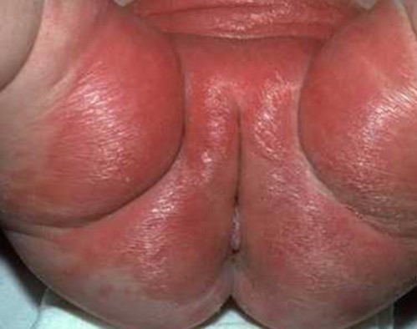
3.4. Dermatologie pédiatrique
→ Erythème fessier
  Si petites vésicules puis croûtes avec prurit intense et peau hypersensible au grattage. Concomitance de diarrhées excoriantes
Croton tiglium 9 CH
5 granules à chaque change - ESA

Slide 64
3.4. Dermatologie pédiatrique
→ Erythème fessier
Chamomilla vulgaris 15 CH
5 granules par jour
  Si contexte de poussée dentaire
  Si croûtes de lait associées, gros bébé
Calcarea carbonica 15 CH
5 granules par jour

Slide 65
3.4. Dermatologie pédiatrique
→ Verrues
Quelques rappels
Tumeurs cutanées bénignes d’origine virale (PVH - famille des Papillomavirus)
Environ 120 sous-types de PVH différents
Plusieurs types de verrues :
    - verrues vulgaires: petites lésions en relief (doigts, dos des mains…)
    - verrues plantaires: dures, hyperkératosiques
    - verrues planes: verrues molles (mains, visage…)
    - verrues génitales

Slide 66
3.4. Dermatologie pédiatrique
→ Verrues
Limites du conseil
Selon localisation : paupières, parties génitales…
Si verrues qui saignent, douloureuses, se multiplient ou changent de forme et de couleur
➔ consultation médicale

Slide 67
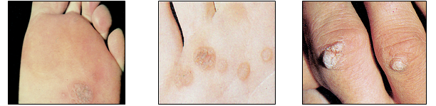

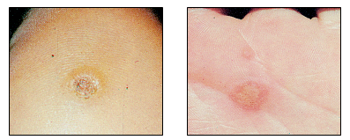
3.4. Dermatologie pédiatrique
→ Verrues
Dans tous les cas :
Thuya occidentalis 15 CH
1 dose par semaine pendant 2 mois
Si verrue cornée, dure, kératosique, souvent localisée à la paume des mains ou plante des pieds
Antimonium crudum 9 CH
5 granules matin et soir
Si verrue jaune en périphérie, dentelée, douloureuse
Nitricum acidum 9 CH
5 granules matin et soir

Slide 68
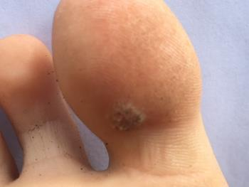
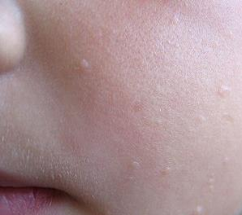
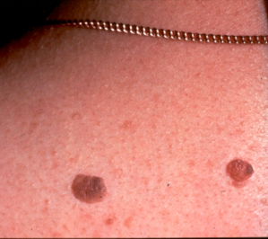
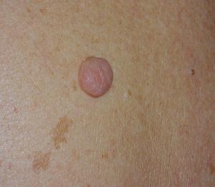
3.4. Dermatologie pédiatrique
→ Verrues
Verrue plantaire volumineuse unique, dure et ronde
Calcarea carbonica 9 CH
5 granules matin et soir
Dulcamara 9 CH
5 granules matin et soir
Verrues planes, translucides et molles du dos des mains et du visage

Slide 69
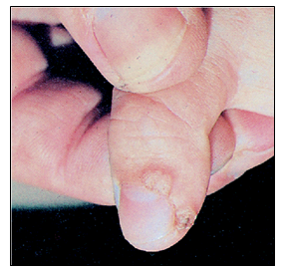
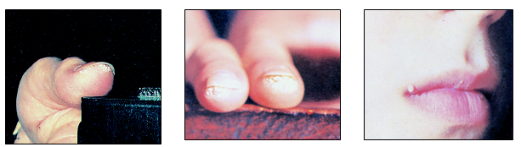
3.4. Dermatologie pédiatrique
→ Verrues
Verrues cornées péri-unguéales
Graphites 9 CH
5 granules matin et soir
Verrues sous-unguéales ou verrues du visage (lèvres, bout du nez), cornées, larges ou pédiculées et saignant facilement
Causticum 9 CH
5 granules matin et soir

Slide 70
3.4. Dermatologie pédiatrique
→ Prescription médicale
Traitement de terrain dans les verrues
Une évidence : Mode Réactionnel Sycotique
- Productions tumorales bénignes
- «Catarrhe chronique» des muqueuses d’installation progressive
- Infiltration générale des tissus
- Développement lent et insidieux
- Tendance générale « dépressive »

Slide 71
3.4. Dermatologie pédiatrique
→ Prescription médicale
Les médicaments du Mode Réactionnel Sycotique
THUYA
MEDORRHINUM
NITRICUM ACIDUM
NATRUM SULFURICUM
CAUSTICUM
SILICEA: entre MRPT et MRS

Slide 72
3.4. Dermatologie pédiatrique
→ Verrues
Dr Bruno B.
Médecine Générale Homéopathie
xxxxxxxxxxxxxxx
xxxxxxxxxxxxxx
Le xx/xx/xxxx
Mattéo A. (6 ans)
THUYA 15 CH
1 dose chaque dimanche
ANTIMONIUM CRUDUM 9 CH
GRAPHITES 9 CH
5 granules de chaque matin et soir
Traitement pour 2 mois
XXXXXXX

Slide 73
Focus matière médicale
C’est à vous…
Objectifs :
Utiliser une matière médicale
Reconnaitre les motivations de prescription et élargir les connaissances
10’
Règles du jeu :
Individuellement,
Attribuer 1 médicament par personne,
A partir de l’extrait de matière médicale :
Compléter le schéma de Hering et les principales indications.

Slide 74
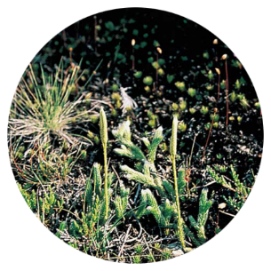
Focus matière médicale
→ Lycopodium clavatum
Peau, muqueuses, système digestif
LOCALISATIONS
SENSATIONS
Foie et appareil digestif
Peau et muqueuses
Reins et appareil génital
Système nerveux
Asthénie
Faim vite rassasiée
Ballonnement au niveau de la ceinture
Prurit amélioré par le frais
SIGNES CONCOMITANTS
MODALITÉS
Aggravation
- entre 16h et 20h
- chaleur confinée,
- contradiction
Amélioration
- par l’air frais
- aliments chauds
Latéralité droite prédominante
Désir de sucreries,
Rougeur postprandiale du visage
TYPE SENSIBLE
MODE RÉACTIONNEL CHRONIQUE
Morphologie variable
Association fréquente de dermatose, de troubles digestifs, uro-génital et d’asthénie
Tendances comportementales : hyperémotivité très marquée, avide d’affection, manque de confiance en soi et comportement orgueilleux, autoritaire
MR Psorique

Slide 75
Focus matière médicale
→ Lycopodium clavatum
Principales indications :
Gastro-entérologie : dyspepsie flatulente, constipation, douleurs vésiculaires, migraines, ulcères duodénaux, anorexie des enfants, coliques du nourrisson
Urologie : lithiases urinaires
Dermatologie : urticaire chronique, eczéma saignant facilement au grattage, prurit amélioré par le frais, dermite séborrhéique, atopie
ORL et Pneumologie: coryzas chroniques, asthme
Troubles du comportement : dépressions réactionnelles, psychasthénie
Troubles du métabolisme : hyperlipidémies modérées, tendance uricémique et urémique

Slide 76
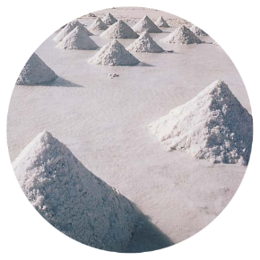
Focus matière médicale
→ Natrum muriaticum
Faim et maigreur, soif et déshydratation, chagrin et solitude
ÉTIOLOGIE : Convalescence, allergie, dépression
LOCALISATIONS
SENSATIONS
Muqueuses nasale, bronchique, conjonctive, vaginale
Nutrition
Peau
Système nerveux central
Fourmillements
Brûlures, piqûres
Fatigabilité et frilosité
SIGNES CONCOMITANTS
MODALITÉS
Soif inextinguible,
Sécrétion de mucosités incolores, abondantes
Boulimie fréquente
Désir anormal de sel
Aggravation
vers 10h, au soleil, en cas de séjour à la mer
consolation, effort intellectuel
Périodicité et alternance courtes
TYPE SENSIBLE
MODE RÉACTIONNEL CHRONIQUE
Souvent enfant, ado ou adulte jeune
Maigre du haut du corps, pâle, frileux, fatigable ; peau du visage huileuse, souvent acnéique
Tendances comportementales : tristesse, troubles du sommeil, sautes d'humeur
MR Psoro-tuberculinique
Troubles de la nutrition aboutissant à un amaigrissement,
tendance à la déshydratation et asthénie plus marquées

Slide 77
Focus matière médicale
→ Natrum muriaticum
Principales indications :
ORL et Pneumologie : rhinopharyngites récidivantes, rhinoconjonctivites allergiques, otites séromuqueuses, asthme
Dermatologie :, herpès récurrent, acné, lucite estivale, dermatite atopique, verrues des plis du front ou des doigts
Gynécologie : Syndromes prémenstruels, vaginite
Etats dépressifs réactionnels
État général : asthénie suite de maladie aigüe avec pertes liquidiennes ou suite de surmenage physique ou intellectuel
Constipation opiniâtre

Slide 78
Focus matière médicale
→ Sulfur
Inflammation, circulation, métabolisme
LOCALISATIONS
SENSATIONS
Peau
Muqueuses, séreuses
Tissu conjonctif
Circulation sanguine
Brûlure localisée (plante des pieds, paumes,
peau, muqueuses, orifices…)
Chaleur
Prurit
SIGNES CONCOMITANTS
MODALITÉS
Aggravation
par la chaleur du lit
par la chaleur mais sensible à l’air froid,
à 11h du matin
périodiquement
Amélioration
par le froid sur les sensations de brûlures
Modalités alternantes
Rougeur des orifices
Sécrétions irritantes
Désir de sucré, de mets épicés, d’alcool
Diarrhée matinale au lever
TYPE SENSIBLE
MODE RÉACTIONNEL CHRONIQUE
Morphologie variable
Tendance aux pathologies cutanées, circulatoires, aux troubles métaboliques
Tendances comportementales : optimiste et actif en bonne santé ; malade il devient grognon et irritable
MRC Psorique

Slide 79
Focus matière médicale
→ Sulfur
Principales indications :
Syndromes généraux : états fébriles aigus, fièvres éruptives, inflammations aiguës
Dermatologie : toutes formes de dermatoses si prurit aggravé par la chaleur du lit, aggravé par le contact de l'eau (froide ou chaude) et sensation de brûlure suite au grattage (eczéma, herpès, furonculoses, urticaire)
ORL et Pneumologie: rhinites allergiques, otites séromuqueuses, asthme, bronchites chroniques
Ophtalmologie : conjonctivites allergiques, orgelets
Gastro-entérologie : inflammation du tube digestif, migraines
Gynécologie : bouffées de chaleur
Rhumatologie : arthrites inflammatoires, lombalgies, goutte
Cardiologie : hypertension artérielle spasmodique
Troubles métaboliques

Slide 80
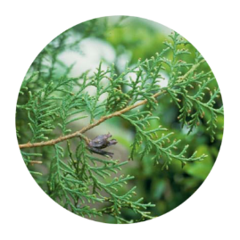
Focus matière médicale
→ Thuya occidentalis
Tumeurs bénignes, chronicité
LOCALISATIONS
SENSATIONS
Peau
Organes génito-urinaires
Système lymphatique
Système nerveux
Névralgies intolérables
Cénestopathies
SIGNES CONCOMITANTS
MODALITÉS
Aggravation
par le froid et l’humidité
par les vaccinations et certains médicaments
Amélioration
- par la chaleur sèche
Sécrétions jaunes verdâtres
Sueurs à odeur forte
Borborygmes
Idées fixes
TYPE SENSIBLE
MODE RÉACTIONNEL CHRONIQUE
« Enveloppé » et gras, verrucosités disséminées sur le corps
Tendance dépressive secondaire à la chronicité des troubles
MR Sycotique

Slide 81
Focus matière médicale
→ Thuya occidentalis
Principales indications :
ORL : Rhinopharyngites, angines récidivantes, otites séromuqueuses
Dermatologie : verrues, acnés juvéniles ou rosacées, papillomes, condylomes
Urologie: infections urinaires chroniques, hypertrophies prostatiques
Gynécologie : leucorrhée, fibrome, polype
Neurologie : névralgies

Slide 82
3.4. Dermatologie pédiatrique
→ Syndrome pieds-mains-bouche
Quelques rappels
Maladie infectieuse infantile virale
Le plus souvent bénigne
Touche plus particulièrement les enfants âgés de 6 mois à 4 ans
Fièvre, éruption vésiculeuse avec possible ulcération (paumes de mains, plantes des pieds, bouche), refus de s’alimenter

Slide 83
3.4. Dermatologie pédiatrique
→ Syndrome pieds-mains-bouche
Aphtes sur la langue et la face interne des joues
Borax 9 CH
5 granules avant les 3 repas et au coucher
  Petites vésicules contenant un liquide translucide, citrin, reposant sur une base érythémateuse, brûlante et prurigineuse
Rhus toxicodendron 9 CH
5 granules avant les 3 repas et au coucher
  Stomatite ulcéro-hémorragique,
  hyper salivation fétide
Mercurius corrosivus 9 CH
5 granules avant les 3 repas et au coucher
En fin de maladie, convalescence
Sulfur iodatum 15 CH
1 dose
Dissoudre si besoin les granules dans un peu d’eau

Slide 84
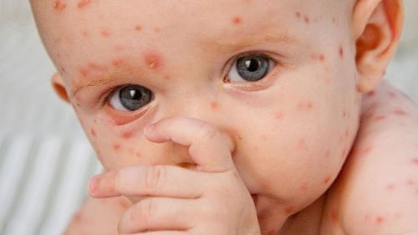
3.4. Dermatologie pédiatrique
→ Varicelle
Quelques rappels
Maladie infantile très contagieuse
Primo-infection due au virus de la varicelle et du zona (VZV),
Incubation : 14 jours en moyenne
Symptômes :
  - fièvre modérée jusqu'à 38 °C,
  - éruption de petites macules rosées, fugaces
  - vésicules avec liquide clair puis trouble + prurit intense
  - croûtes
Lésions de grattage pouvant induire des cicatrices

Slide 85
3.4. Dermatologie pédiatrique
→ Varicelle
Recommandations (ANSM 2004, Société Française de Dermatologie 2014)
Utilisation d’AINS et d’aspirine à éviter ⁽¹⁾
Soins locaux ⁽²⁾ :
  Pas de talc ni aucun produit contenant antibiotique, antiviral, antiprurigineux ou anesthésiques.
  Éviter le bain ; préférer les douches à l'eau tiède avec un savon ou lavant dermatologique.
  Utilisation possible d’antiseptique (chlorhexidine) et de crèmes cicatrisantes et antiseptiques (sulfate de cuivre, sulfate de zinc)
Sources : (1) ANSM lettre aux prescripteurs - Fièvre et douleur chez l’enfant atteint de varicelle : l’utilisation d’anti-inflammatoires non stéroïdiens n’est pas recommandé - juillet 2004
(2) Société Française de Dermatologie - Recommandation sur les soins locaux en cas de varicelle, Eve PUZENAT, François AUBIN. Service de Dermatologie, CHU de Besançon - septembre 2014

Slide 86
3.4. Dermatologie pédiatrique
→ Varicelle
Limites du conseil
Si extension importante des lésions ou localisation oculaire
Si signes de surinfection
Si atteinte de l’état général
Si femme enceinte, nouveau-né, personne immunodéprimée
➔ consultation médicale

Slide 87
3.4. Dermatologie pédiatrique
Systématiquement
Vaccinotoxinum 15 CH
1 dose le plus tôt possible
→ Varicelle
Petites vésicules de liquide clair et transparent, prurit , amélioré par la chaleur
Rhus toxicodendron 9 CH
5 granules 3 fois par jour - ESA
Prurit intense,
amélioré par un frottement léger
Croton tiglium 9 CH
5 granules toutes les 2 heures
Qui suis-je ?
Vésicules croûteuses prurigineuses
Mezereum 15 CH
5 granules 3 fois par jour
En cas de cicatrices
Antimonium tartaricum 9 CH
5 granules 2 fois par jour,
pendant au moins 2 mois
Convalescence
Sulfur iodatum 15 CH
1 dose

Slide 88
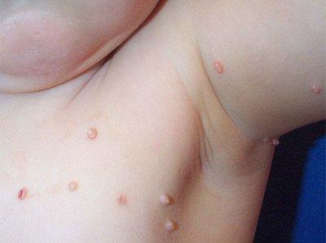
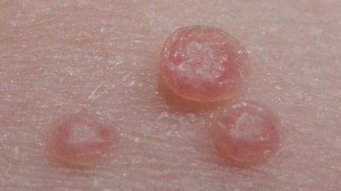
3.4. Dermatologie pédiatrique
→ Molluscum contagiosum
Quelques rappels
Dû à une infection virale (Poxvirus) très contagieuse
Papules hémisphériques et translucides de 1 à 5 mm
Démangeaisons importantes
Guérison le plus souvent spontanée

Slide 89
3.4. Dermatologie pédiatrique
→ Molluscum contagiosum
Systématiquement
Biothérapique préparé à partir du vaccin antivariolique
Vaccinotoxinum 15 CH
1 dose par semaine pendant 2 mois
Médicaments symptomatiques
Lésions translucides et molles
Dulcamara 9 CH
5 granules matin et soir pendant 2 mois
Lésions rougeâtres, prurigineuses, saignent facilement au moindre contact
Cinnabaris 9 CH
5 granules matin et soir pendant 2 mois
Médicament de terrain possible
Medorrhinum 15 CH
1 dose tous les 15 jours pendant 2 mois
Si enfant agité, impatient, précipité et qui dort en genu-pectoral ou sur le ventre

Slide 90
Commentaires d’ordonnances
C’est à vous…
Objectifs :
Commenter une prescription de médicaments homéopathiques
5’
Règles du jeu :
Individuellement
Attribuer 2 ordonnances
Répondre aux questions suivantes :
- que pouvez-vous dire sur ce traitement ? médicaments symptomatiques et de terrain ?
- quelle pathologie possible ?
- quel commentaire d’ordonnance ferez-vous au patient ?

Slide 91
Commentaires d’ordonnances
Ordonnance n°1
Docteur Daniel C.
Médecine Générale
xxxxxxxxxxxxxxx
xxxxxxxxxxxxxx
Le xx/xx/xxxx
Enfant Sarah B, 2 ans
VACCINOTOXINUM 15 CH
1 dose le dimanche
CINNABARIS 9 CH
5 granules matin et soir
MEDORRHINUM 15 CH
1 dose tous les 15 jours
Traitement pour 1 mois ; à renouveler 2 fois
XXXXXXX

Slide 92
Commentaires d’ordonnances
Ordonnance n°2
Docteur Daniel C.
Médecine Générale
xxxxxxxxxxxxxxx
xxxxxxxxxxxxxx
Le xx/xx/xxxx
Laeticia M, 18 ans
LYCOPODIUM CLAVATUM 15 CH
1 dose par semaine le dimanche
PETROLEUM 9 CH
5 granules matin et soir sauf le dimanche
POUMON HISTAMINE 15 CH
5 granules le soir sauf le dimanche
Traitement pour 1 mois
Bien hydrater la peau
XXXXXXX

Slide 93
Commentaires d’ordonnances
Ordonnance n°3
Docteur Daniel C.
Médecine Générale
xxxxxxxxxxxxxxx
xxxxxxxxxxxxxx
Le xx/xx/xxxx
Enfant Camille M, 18 mois
BORAX 9 CH
5 granules 4 fois par jour, ESA
MERCURIUS CORROSIVUS 9 CH
5 granules 4 fois par jour, ESA
BELLADONNA 9 CH
5 granules 4 fois par jour, ESA
Si besoin, faire dissoudre tous les granules
de la journée dans un peu d’eau, et donner à boire
régulièrement, après avoir agité la préparation.
SULFUR IODATUM 15 CH
1 dose en fin de traitement
XXXXXXX

Slide 94
Commentaires d’ordonnances
Ordonnance n°4
Docteur Daniel C.
Médecine Générale
xxxxxxxxxxxxxxx
xxxxxxxxxxxxxx
Le xx/xx/xxxx
Adèle H, 48 ans
ARNICA MONTANA 9 CH
5 granules matin et soir
SANGUINARIA CANADENSIS 9 CH
5 granules matin et soir
LACHESIS MUTUS 15 CH
1 dose le dimanche
Traitement pour 2 mois
XXXXXXX

Slide 95
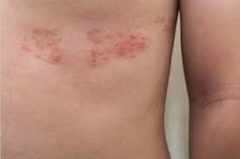
3.5. Zona
Quelques rappels
Réactivation du virus de la varicelle et du zona de la famille
des HerpesViridae
Symptômes :
sensations de brûlures douloureuses
éruption vésiculeuse puis croûteuse, le long d’un trajet nerveux
Dure en moyenne 2 à 3 semaines, par poussées successives
Douleurs post-zostériennes (douleur > 6 mois) = complication la plus fréquente

Slide 96


3.5. Zona
Limites du conseil
En attendant un avis médical, ou
Pour accompagner une prescription médicale
Douleurs post-zostériennes
Zona ophtalmique
➔ Consultation médicale
➔ URGENCE médicale

Slide 97



3.5. Zona
Systématiquement
Vaccinotoxinum 15 CH
1 dose par jour pendant 3 jours
Œdème rosé, douleur piquante et brûlante
améliorée par les applications froides
Apis mellifica 15 CH
5 granules 3 fois par jour
Base érythémateuse, petites vésicules de liquide clair et transparent
Prurit amélioré par les applications chaudes
Rhus toxicodendron 9 CH
5 granules 3 fois par jour
Qui suis-je ?
Vésicules bleuâtres accompagnées de névralgies
Localisation thoracique prédominante
Ranunculus bulbosus 9 CH
5 granules 3 fois par jour
Vésicules à contenu épais jaunâtre devenant brun, croûtes épaisses dissimulant un pus épais et irritant
Névralgies intercostales ou faciales
Mezereum 15 CH
5 granules 3 fois par jour

Slide 98
3.5. Zona
Douleur brûlante améliorée par la chaleur
Chaque poussée est plus intense que la précédente
Asthénie intense
Arsenicum album 15 CH
5 granules 3 à 4 fois par jour pendant 1 mois
Douleur le long d’un trajet nerveux,
Névralgie des terminaisons nerveuses
Hypericum perforatum 15 CH
5 granules 3 à 4 fois par jour pendant 1 mois
Antimonium tartaricum 9 CH
5 granules matin et soir pendant 2 mois
En cas de cicatrices

Slide 99
Jeu de synthèse
C’est à vous…
Objectifs :
Restituer les informations sur les médicaments de la journée
10’
Règles du jeu :
Fermer les documents prise de notes
A tour de rôle, décrire la lésion et identifier le médicament homéopathique correspondant à la photo projetée

Slide 100

Jeu de synthèse
Que voyez-vous ?
A quel médicament pensez-vous ?

Slide 101
Jeu de synthèse
Que voyez-vous ?
A quel médicament pensez-vous ?

Slide 102

Jeu de synthèse
Que voyez-vous ?
A quel médicament pensez-vous ?

Slide 103

Jeu de synthèse
Que voyez-vous ?
A quel médicament pensez-vous ?

Slide 104
Jeu de synthèse
Que voyez-vous ?
A quel médicament pensez-vous ?

Slide 105

Jeu de synthèse
Que voyez-vous ?
A quel médicament pensez-vous ?

Slide 106

Jeu de synthèse
Que voyez-vous ?
A quel médicament pensez-vous ?

Slide 107

Jeu de synthèse
Que voyez-vous ?
A quel médicament pensez-vous ?

Slide 108

Jeu de synthèse
Que voyez-vous ?
A quel médicament pensez-vous ?

Slide 109

Jeu de synthèse
Que voyez-vous ?
A quel médicament pensez-vous ?

Slide 110

Jeu de synthèse
Que voyez-vous ?
A quel médicament pensez-vous ?

Slide 111

Jeu de synthèse
Que voyez-vous ?
A quel médicament pensez-vous ?

Slide 112
Synthèse cas de comptoir
C’est à vous…
Objectif :
S’entrainer et mettre en application pour pratiquer dès demain
Règles du jeu :
Pratiquer en groupe de 3 : 1 patient, 1 pharmacien/préparateur et 1 observateur
3 cas différents pour pratiquer chacun des rôles
S’appuyer sur la méthodologie de conseil
  SEUL le patient lit la Carte « Patient » et ne répond qu’aux questions que le pharmacien lui pose
  Le pharmacien construit son conseil
  L’observateur s’appuie sur la grille « Observateur » pour faire le débrief du pharmacien
  Pour chaque cas : 4 min de jeu + 5 min débrief (méthode et conseil)
30’

Slide 113

Cas de comptoir
→ Fiche patient
Pour celui qui joue le patient
p. 162 à 164
1 Fiche cas de comptoir par personne

Slide 114

Cas de comptoir
→ Fiche pharmacien / préparateur
Pour celui qui joue le pharmacien/préparateur
p. 68 à 70

Slide 115

Cas de comptoir
→ Fiche observateur
Pour celui qui joue l’observateur
p. 67

Slide 116

« Bonjour, je n’en peux plus de cette démangeaison au niveau de ma cheville. »
Cas comptoir n°1
Depuis quand ?
A la suite de quoi ?
Je ne sais pas trop, mais ça vient et ça part depuis plusieurs années.
Conseil
Que vous arrive-t-il ?
Que ressentez-vous ?
C’est très sec et ça fait des petites particules blanchâtres.
En plus c’est inesthétique.
Ça brûle et ça me gratte presque tout le temps, même jusqu’au sang
Je sens que c’est sec.
Avez-vous d’autres signes
à ajouter ?
Qu’est-ce qui vous fait du bien ou du moins bien ?
Qu'est-ce qui améliore ? Qu'est-ce qui aggrave ?
Non
Bizarrement, ça me calme quand je prends une douche chaude

Slide 117
« Bonjour, mon bébé a des croûtes de lait. Avez-vous quelque chose pour les enlever ? »
Cas comptoir n°2
Depuis quand ?
A la suite de quoi ?
------------------------------------------
Conseil
Comme cela se présente-t-il ?
(Que lui arrive-t-il ?)
Que ressent-il ?
Les croûtes sont jaunes et sont limitées au cuir chevelu.
Ça suinte un peu et ça colle ses cheveux.
Il se gratte.
Avez-vous d’autres signes
à ajouter ?
Qu’est-ce qui lui fait du bien ou du moins bien ?
Il a tendance à transpirer de la tête.
C’est un bébé bien portant et plutôt bon mangeur malgré son intolérance au lait de vache.
Qu'est-ce qui améliore ? Qu'est-ce qui aggrave ?
Ça s’aggrave sans raison alors qu’on lui donne du lait spécial pour les allergies au lait de vache.

Slide 118
« Ma fille Elissa (3 ans) a une peau atopique. Le médecin lui a prescrit un sirop de desloratadine.
Que puis-je faire d’autre ? »
Cas comptoir n°3
Depuis quand ?
A la suite de quoi ?
Depuis qu’elle est bébé.
Conseil
Comme cela se présente-t-il ?
(Que lui arrive-t-il ?)
Que ressent-elle ?
Elle se gratte le ventre, le dos et dans les plis.
Elle a la peau un peu granuleuse mais je ne vois ni plaque ni rougeur.
Ça la démange beaucoup.
Avez-vous d’autres signes
à ajouter ?
Qu’est-ce qui lui fait du bien ou du moins bien ?
Elle a la peau très sèche.
Elle n’a jamais fait d’allergie particulière.
Qu'est-ce qui améliore ? Qu'est-ce qui aggrave ?
Rien ne la calme pour l’instant.

Slide 119

Synthèse et conclusion du J1
Notes:
Commentaires
Faire une synthèse des points forts de la journée
Valoriser l’outil Homéoboost
 Nous avons abordé cette 1ère journée beaucoup de médicaments. Pour vous aider à les mémoriser et vous entrainer, nous mettons à votre disposition Homéoboost, disponible sur votre espace personnel CDFH. Vous pouvez ainsi réviser quand vous voulez, à votre rythme. Je vous incite à l’utiliser régulièrement.
Informer sur l’accès à leur espace personnel
Un mail de rappel leur est envoyé en fin de journée (J1).
 Envoi au mail communiqué lors de l’inscription - il se peut que ce soit le mail de la pharmacie si pas de mail perso communiqué + vérifier dans les SPAMS
Si pas de mail reçu : contacter le CDFH à l’adresse contact@cdfh.fr ou par téléphone au 04 78 45 61 94
En fin de formation (après le J2), ils retrouveront sur cet espace :
- la liste des médicaments abordés au cours de ces 2 jours
- les différents arbres décisionnels à télécharger
- la méthodologie de conseil
+ leurs documents administratifs (attestation de formation, certificat de réalisation)
+ les derniers conseil du mois, outil pédagogique de mémorisation

Slide 120

Synthèse et conclusion du J1
Et demain …
Qu’allez-vous expérimenter ?
Pour J2 :
Compléter les arbres décisionnels
Apporter 1 cas de comptoir vécu
    Description du cas
    Démarche de conseil
    Choix des médicaments (justification, dilution, posologie, durée de traitement et suivi)
Notes:
Commentaires
Prendre le temps de conclure
La conclusion est une étape fondamentale qui doit permettre à chaque participant de s’engager sur ce qu’il va mettre en pratique à l’issue de cette journée de formation.
Leur donner quelques secondes de réflexion et demander qu’ils se notent pour eux leur plan d’action personnel (fin du guide participant). Ce plan d’action est indispensable pour que la formation soit constructive et ne reste pas qu’un bon moment :
 qu’allez-vous expérimenter dès votre retour à l’officine ?
Qu’allez-vous conseiller que vous ne conseilliez pas hier ? Je vous propose de prendre 2 minutes pour y réfléchir et vous le noter pour vous, sur la fiche « plan d’action personnel».
Préciser le travail préparatoire à faire pour la journée 2
Apporter 1 cas de comptoir vécu, si possible en lien avec les thématiques abordées cette 1ère journée : présentation du cas, démarche de conseil + choix des médicaments (avec justification, dilution, posologie, durée de traitement et suivi)
Terminer par un tour de table, rapide
 Afin de nous permettre à nous animateurs d’évaluer cette journée, en 1 ou 2 mots ou idées clés, que diriez-vous de cette journée ?

Slide 121
L’homéopathie au comptoir
Expertise DERMATOLOGIE
Journée 2

Slide 122
Quelques consignes
Pour le confort de tous
Allumer son micro, uniquement lors des temps d’échange
Activer sa caméra
Utiliser le « chat »
Converser
S’identifier clairement : prénom + nom
Se renommer, si besoin

Slide 123
Règles du jeu
Horaires et pauses
Tutoiement / vouvoiement
N
OK pour vous ?

Slide 124
L’homéopathie au comptoir
Expertise Dermatologie
Face aux pathologies dermatologiques les plus couramment rencontrées à l’officine :
Appliquer la méthodologie de conseil CDFH
Choisir les médicaments homéopathiques adaptés aux lésions observées et symptômes aigus décrits, en appliquant les principes de prescription
Expliciter le conseil personnalisé apporté : valorisation, posologie, conseils associés et suivi
Commenter les prescriptions de médicaments homéopathiques en dermatologie : distinction traitement aigu et de terrain, valorisation et accompagnement

Slide 125
PARTIE 3
Prise en charge officinale :
Dermatologie
3.1. Herpès labial
3.2. Prurit
3.3. Eczéma
3.4. Dermatologie pédiatrique
3.5. Zona
3.6. Acné
3.7. Dermatologie hivernale
3.8. Orgelet- chalazion
3.9. Panaris
3.10. Dermatologie estivale
3.11. Cicatrisation
3.12. Onco-dermatologie

Slide 126
Réactivation
C’est à vous…
Objectifs :
Restituer les informations sur les médicaments du J1
20’
Règles du jeu :
En utilisant
Saurez-vous retrouver le bon médicament ?
Questions du tac-au-tac
Converser

Slide 127
Cas de comptoir vécu
C’est à vous…
Objectif :
Echanger sur vos pratiques
45’
Règles du jeu :
Partage et échanges autour de cas vécus

Slide 128
Cas vécus
Etiologie
Conseil
Aspect/stade/localisation
Sensations
Signes concomitants
Modalités

Slide 129
Cas vécus
Etiologie
Conseil
Aspect/stade/localisation
Sensations
Signes concomitants
Modalités

Slide 130
Cas vécus
Etiologie
Conseil
Aspect/stade/localisation
Sensations
Signes concomitants
Modalités

Slide 131

3.6. Acné
Quelques rappels
Acné juvénile
Dermatose inflammatoire des follicules pilosébacés
        - hyperséborrhée
        - hyperkératisation
        - infection et inflammation
Le plus souvent liée aux perturbations hormonales de l’adolescence
Acné rosacée
Prédominance féminine, rarement avant 30 ans, période de la périménopause
Peau de coloration rouge ou violacée, pores dilatés, follicules sébacés hypertrophiés

Slide 132
3.6. Acné
Limites du conseil
Conseil en 1ère intention
  En cas d’acnés discrètes et de moyenne importance
Ou en accompagnement d’une prescription
Prévoir une consultation médicale pour traitement de terrain

Slide 133

3.6. Acné
→ Acné juvénile
Si peau grasse, huileuse, parsemée de comédons, kystes sébacés de petite taille
Selenium metallicum 9 CH
5 granules matin et soir

Slide 134

3.6. Acné
→ Acné juvénile
Si acné indurée, pustuleuse du visage, du dos, du thorax
Kalium bromatum 9 CH
5 granules matin et soir

Slide 135

3.6. Acné
→ Acné juvénile
Si acné ponctuée
Aggravation avant ou pendant les règles
Eugenia jambosa 9 CH
5 granules matin et soir

Slide 136
3.6. Acné
→ Acné juvénile
Acné papuleuse du front et du dos
Peau grasse sur le front, nez, menton
Sulfur iodatum 15 CH
5 granules par jour
DHA-S 30 CH
(déhydro-épiandrostérone sulfate)
5 granules par jour
Si acné sévère, dans la cadre d’une hyper androgénie
Si aggravation en prémenstruel
Folliculinum 15 CH
1 dose 8ème et 20ème jour du cycle

Slide 137
3.6. Acné
→ Acné rosacée
Arnica montana 9 CH
5 granules matin et soir
Érythrose du visage (couperose)
Fragilité capillaire
Si localisée aux pommettes, bouffées congestives
Sanguinaria canadensis 9 CH
5 granules matin et soir
Capillarité en réseau
Rougeur et enflure du nez
Éruption de teinte cuivrée de la face
Carbo animalis 5 CH
5 granules matin et soir
+ médicaments de terrain possibles
Érythrose du visage (couperose), face congestionnée
Rhinophyma (nez rouge, violet)
Période ménopause
Lachesis mutus 15 CH
5 granules matin et soir
Érythrose du visage
prurit aggravé à la chaleur du lit, aggravé par l’eau
Contexte d’HTA et de surpoids
Sulfur 15 CH
5 granules matin et soir

Slide 138
3.7. Dermatologie hivernale
Quelques rappels
Gerçures ou crevasses :
- plaie linéaire (fissure) de la peau ou des muqueuses
- exposition prolongée au froid
- localisation: visage mains, mammelon (allaitement)
Engelures :
- lésion inflammatoire de la peau et des muqueuses
- exposition prolongée au froid
- 3 phases (installation, échauffement, lésion constituée)
Perlèche :
- mycose buccale de type candidosique
- inflammation de la commissure des lèvre, symétrique
- érythème, fissures, douleur, croûtes

Slide 139

3.7. Dermatologie hivernale
→ Gerçures, crevasses
Fissures à bords nets, fond rouge
Douleur piquante (écharde)
Contours de teinte jaune d’or
Nitricum acidum 9 CH
5 granules matin et soir

Slide 140

3.7. Dermatologie hivernale
→ Gerçures, crevasses
Aspect suintant
Liquide épais, visqueux, jaune comme du miel
Croûtelles jaune d’or ou jaune brun
Graphites 9 CH
5 granules matin et soir

Slide 141

3.7. Dermatologie hivernale
→ Gerçures, crevasses
Aspect fissuraire chronique, fissures profondes
Peau aspect sale
Petroleum 9 CH
5 granules matin et soir

Slide 142
3.7. Dermatologie hivernale
→ Engelures
Action sur les capillaires
Sensation de meurtrissures aggravée par le moindre contact
Arnica montana 9 CH
5 granules matin et soir
Sensation de brûlure intense des doigts ou des orteils
Fourmillements
Secale cornutum 9 CH
5 granules matin et soir
  Brûlures avec démangeaisons
  Piqûres comme par une multitude d’aiguilles glacées
  Fourmillements
  Froid glacial localisé (membres, dos)
Agaricus muscarius 9 CH
5 granules matin et soir

Slide 143
3.7. Dermatologie hivernale
→ Perlèche
Fissures à bords nets, fond rouge
Douleur piquante (écharde)
Contours de teinte jaune d’or
Nitricum acidum 9 CH
5 granules matin et soir
Fissures des commissures labiales et anales
Ulcération de la fissure (effet cicatrisant)
Condurango 5 CH
5 granules matin et soir

Slide 144


3.8. Orgelet - chalazion
Quelques rappels
Orgelet : infection bactérienne du bord libre de la paupière, prenant un cil.
Chalazion: inflammation liée à un engorgement d’une glande de Meibomius

Slide 145

3.8. Orgelet - chalazion
Limites du conseil
En cas de :
      douleur
      photophobie
      troubles de la vision
      œil rouge et douloureux
➔ Consultation Ophtalmologie
Si récidive fréquente : rechercher un diabète

Slide 146
3.8. Orgelet - chalazion
Dans tous les cas : Inflammation du bord libre de la paupière
Staphysagria 15 CH
5 granules 2 fois par jour
Œdème rosé, douleur piquante, améliorée par le froid
Apis mellifica 15 CH
5 granules toutes les heures
ou
Inflammation rougeur - chaleur - douleur battante aggravée par le toucher
Belladonna 9 CH
5 granules 3 à 4 fois par jour
Si suppuration
  Sécrétions purulentes, corrosives, paupière rouge et gonflée,
  Contexte d’infection ORL
Mercurius solubilis 9 CH
5 granules 3 à 4 fois par jour
  Sécrétions purulentes, douleur d’écharde
Hepar sulfur 15 CH
5 granules matin et soir

Slide 147
3.9. Panaris
Quelques rappels
Infection bactérienne le plus souvent autour de l’ongle
Symptômes :
  - inflammation
  - douleur pulsative intense
  - suppuration
Prise en charge nécessaire dans les 48 heures
➔ Complications possibles : ostéoarthrite, phlegmon…

Slide 148
3.9. Panaris
Limites du conseil
En attendant un avis médical, ou
Pour accompagner une prescription

Slide 149

3.9. Panaris
Au début
Œdème rosé
Prurit brûlant amélioré par le froid
Apis mellifica 15 CH
5 granules 4 fois par jour
Inflammation : rubor, tumor, calor, dolor
pulpe battante
hypersensibilité au toucher, élancements++
Belladonna 9 CH
5 granules 3 fois par jour
Au début du processus suppuratif (ou après évacuation de la collection purulente)
Inflammation + tendance à la suppuration
Pyrogenium 9 CH
Inflammation + suppuration
Hyperalgie et hypersensibilité au toucher
Hepar sulfur 15 CH
5 granules de chaque matin et soir
Amélioration notable en 24 à 48h, sinon consultation médicale obligatoire

Slide 150
Arbres décisionnels
C’est à vous…
Objectif :
Construire un schéma de synthèse
Disposer d’un outil aide-mémoire
15’
Règles du jeu :
Un participant présente l’arbre décisionnel « Érythème fessier »
Echanger avec le groupe
Procéder de même pour l’arbre décisionnel « Verrues » puis « Zona »

Slide 151

Érythème fessier
Arbre décisionnel à télécharger sur votre espace www.cdfh.fr
MEDORRHINUM 15 CH
inflammatoire
prurit intense
petites vésicules
rubor
dolor
calor
translucide
BELLADONNA 9 CH
CROTON TIGLIUM 9 CH
RHUS TOXICODENDRON 9 CH
POUSSEES DENTAIRES
CROUTES DE LAIT, « GROS BEBE »

Slide 152

Verrues
Arbre décisionnel à télécharger sur votre espace www.cdfh.fr
THUYA OCCIDENTALIS 15 CH
ANTIMONIUM CRUDUM 9 CH
DULCAMARA 9 CH
unique
péri
jaune d’or
et ronde
sous
NITRICUM ACIDUM 9 CH
CALCAREA CARBONICA 9 CH
GRAPHITES 9 CH

Slide 153

Zona
Arbre décisionnel à télécharger sur votre espace www.cdfh.fr
VACCINOTOXINUM 15 CH
œdème
brûlante
douleur
piquante
la chaleur
trajet nerveux
froid
HYPERICUM PERFORATUM 15 CH
ARSENICUM ALBUM 15 CH
RANUNCULUS BULBOSUS 9 CH
MEZEREUM 15 CH
vésicules à liquide clair
bleuâtres
névralgies
jaunâtre
la chaleur
thoracique
RHUS TOXICODENDRON 9 CH
MEZEREUM 15 CH

Slide 154
3.10. Dermatologie estivale
→ Lucite estivale
→ Urticaire
→ Piqûres
→ Brûlure / coups de soleil

Slide 155

3.10. Dermatologie estivale
→ Lucite estivale
Quelques rappels
Touche majoritairement les jeunes femmes
Après une exposition prolongée, principalement aux UVA
Papules érythémateuses et prurit
Sur parties exposées : décolleté, épaules, bras, jambes

Slide 156
3.10. Dermatologie estivale
→ Lucite estivale
En prévention
Hypericum perforatum 15 CH
5 granules matin et soir 15 jours avant l’exposition solaire, à poursuivre toute la durée de l’exposition et 1 semaine après
Photosensibilisation et photodermatose
Si survenue de l’éruption
Éruption papulo-vésiculeuse
très prurigineuse des zones découvertes
Muriaticum acidum 9 CH
œdème rosé, prurit brûlant amélioré par des applications froides
Apis mellifica 15 CH
Réaction de type allergique
Poumon histamine 15 CH
5 granules de chaque toutes les heures
Espacer selon amélioration
Médicament de terrain possible
Natrum muriaticum 15 CH

Slide 157
3.10. Dermatologie estivale
→ Lucite estivale
Dr Bruno B.
Médecine Générale Homéopathie
xxxxxxxxxxxxxxx
xxxxxxxxxxxxxx
Le xx/xx/xxxx
Laurence A. (48 ans)
NATRUM MURIATICUM 15 CH
1 dose chaque dimanche
POUMON HISTAMINE 15 CH
HYPERICUM PERFORATUM 15 CH
5 granules de chaque le soir
Traitement pour 2 mois
En cas de symptômes :
MURIATICUM ACIDUM 9 CH
APIS MELLIFICA 15 CH
5 granules toutes les 2 heures – ESA
XXXXXXX

Slide 158

3.10. Dermatologie estivale
→ Urticaire
Urticaire superficielle ou profonde / aiguë ou chronique
Urticaire superficielle :
  - éruption de papules rosées à centre blanc et à contours nets
  - prurit important

Slide 159

3.10. Dermatologie estivale
→ Urticaire
Limites du conseil
Seule l’urticaire aiguë et superficielle est du ressort du conseil officinal
En cas de récidive ou de lésions extensives :
➔ consultation médicale

Slide 160
3.10. Dermatologie estivale
→ Urticaire
Poumon histamine 15 CH
5 granules matin et soir
Systématiquement
Apis mellifica 15 CH
5 granules toutes les 5 à 10 minutes - ESA
Si amélioration par le froid
Urtica urens 5 CH
5 granules toutes les heures - ESA
Si non amélioration par le froid

Slide 161

3.10. Dermatologie estivale
→ Piqûres
Intérêt préventif, pour limiter les réactions aux piqûres d’insectes
chez les patients réactifs aux piqûres d’insectes
Ledum palustre 9 CH
5 granules par jour
pendant la période d’exposition
Ne remplace pas un traitement antipaludéen
Œdème rosé, douleur piquante et brûlante
améliorée par des applications froides
Apis mellifica 15 CH
5 granules 3 fois par jour
Prurit intolérable non amélioré par le froid
Urtica urens 5 CH
5 granules 3 à 4 fois par jour

Slide 162
3.10. Dermatologie estivale
→ Piqûres
Induration locale douloureuse,
aspect bleuâtre et ecchymotique
Tarentula cubensis 9 CH
5 granules 3 fois par jour
Cantharis 5 CH
5 granules 3 fois par jour
Réaction phlycténoïde

Slide 163
3.10. Dermatologie estivale
→ Brûlures – coups de soleil
Quelques rappels
3 stades
  - brûlures de 1er degré : érythème
  - brûlures de 2ème degré : phlyctène
  - brûlures de 3ème degré : carbonisation
Gravité : profondeur, étendue de la surface, localisation, âge, agent causal

Slide 164

3.10. Dermatologie estivale
→ Brûlures – coups de soleil
Limites du conseil
Brûlures du 1er ou 2ème degré localisées et superficielles
Conseil de 1ère intention des brûlures thermiques
REFROIDIR (règle des 3 « 15 »)
eau à 15° / jet à 15 cm / pendant 15 min
Si facteur de gravité (localisation, étendue, âge, agent causal…)
Toute brûlure du 3ème degré
➔ URGENCE médicale

Slide 165
3.10. Dermatologie estivale
→ Brûlure et coup de soleil
1er degré
Éruption érythémato-œdémateuse, douleur piquante, brûlante
améliorée par le froid
Apis mellifica 15 CH
5 granules 3 à 4 fois par jour
Érythème rougeur – chaleur - douleur aggravée par le toucher
Belladonna 9 CH
5 granules 3 fois par jour
2ème degré
Phlyctènes
Cantharis 5 CH
5 granules 3 fois par jour

Slide 166
3.11. Cicatrisation
Staphysagria 9 CH
5 granules matin et soir
Douleur des plaies par instrument tranchant
Cicatrice de plaie par instrument piquant
Cicatrice de piqûre, suite de cœlioscopie, de biopsie
Ledum palustre 9 CH
5 granules matin et soir
Cicatrices bien limitées, de petite taille
Varioliformes (acné, varicelle, zona)
Antimonium tartaricum 9 CH
5 granules matin et soir

Slide 167


3.11. Cicatrisation
Cicatrice avec rétractation cutanée (comme à la suite de brûlure)
Cicatrice douloureuse, impression d’écorchure à vif
Causticum 15 CH
5 granules matin et soir pendant 2 mois

Slide 168

3.11. Cicatrisation
Cicatrice hypertrophique prurigineuse
Prurit pendant la phase de cicatrisation
Fluoricum acidum 15 CH
5 granules matin et soir pendant 2 mois

Slide 169

3.11. Cicatrisation
Cicatrice chéloide
Graphites 9 CH
5 granules matin et soir pendant 2 mois

Slide 170
Trousses vacances
C’est à vous…
Objectif :
Synthétiser les connaissances
10’
Règles du jeu :
Individuellement
Constituer le contenu d’une trousse de médicaments homéopathiques :
- La trousse vacances hiver
- La trousse vacances été

Slide 171
Trousse conseil « vacances hiver »
Médicament | Posologie | pour quels symptômes ?

Slide 172
Trousse conseil « vacances été »
Médicament | Posologie | pour quels symptômes ?

Slide 173
Jeu de synthèse
C’est à vous…
Objectifs :
Reconnaitre quelques médicaments de lésions dermatologiques
10’
Règles du jeu :
A tour de rôle
Associer à chaque photo la description correspondante
Puis en utilisant
Indiquer le nom du médicament correspondant
Converser

Slide 174







Slide 175







Slide 176

3.12. Onco-dermatologie
→ Radiodermite
Lésions cutanées induites par les radiations ionisantes
Classification*:
Grade 1 | faible érythème ou desquamation sèche
Grade 2 | érythème modéré à intense desquamation suintante limitée aux plis cutanés œdème modéré
Grade 3 | desquamation suintante sur d’autres zones œdème important saignement induit par des traumatismes ou abrasions mineurs
Grade 4 | nécrose cutanée ou ulcération de toute l’épaisseur du derme saignement spontané des sites affectés
* Échelle d’évaluation de la toxicité cutanée aiguë selon la CTCAE (Common toxicity criteria for adverse events) -version 3

Slide 177
3.12. Onco-dermatologie
Arbre décisionnel à télécharger sur votre espace www.cdfh.fr
→ Radiodermite
À commencer le 1er jour des rayons
Œdème rouge rosé, piquant, brûlant, amélioré par des applications froides
Apis melifica 15 CH
Tétrade inflammatoire : tumor, rubor, dolor, calor
Sécheresse des muqueuses, qui sont douloureuses et hypersensibles
Belladonna 9 CH
5 granules de chaque
avant et après chaque séance
de radiothérapie
(à répéter jusqu’à 6 fois par jour dès la moindre rougeur)
Radiodermite
Dermatose pruriante et brûlante,
amélioration par le grattage
Asthénie
Radium bromatum 15 CH
5 granules par jour pendant et à poursuivre 1 mois après la fin de la radiothérapie

Slide 178
3.12. Onco-dermatologie
Suite de CHIMIOTHERAPIE - THERAPIE CIBLEES
    → Folliculite médicamenteuse
    → Syndrome mains-pieds
    → Troubles unguéaux
    → Sécheresse des muqueuses

Slide 179
3.12. Onco-dermatologie
Conseil limité dans le temps
Consultation médicale :
  - si pas d’amélioration rapide (sous 8 jours)
  - besoin d’un traitement de terrain

Slide 180

3.12. Onco-dermatologie
→ Folliculite médicamenteuse
Acné induite par certaines thérapies ciblées
Marqueur indirect de la réponse antitumorale

Slide 181

3.12. Onco-dermatologie
→ Folliculite médicamenteuse
En complément d’un avis médical dermato
Petites vésicules claires entourées d’un halo rouge
Démangeaisons intenses non améliorées par le grattage ;
xérose ; folliculite chimio-induite
Rhus toxicodendron 9 CH
5 granules matin et soir

Slide 182

3.12. Onco-dermatologie
→ Folliculite médicamenteuse
En complément d’un avis médical dermato
Acné médicamenteuse
Acné pustuleuse et indurée au niveau
du visage, de la poitrine, du dos
Éruptions papulo-pustuleuses ; séborrhée
Kalium bromatum 9 CH
5 granules matin et soir

Slide 183

3.12. Onco-dermatologie
→ Folliculite médicamenteuse
En complément d’un avis médical dermato
Inflammation cutanée
Acné papuleuse du front et du dos
Folliculite
Sulfur iodatum 9 CH
5 granules matin et soir

Slide 184

3.12. Onco-dermatologie
→ Syndrome mains-pieds
Paume des mains et/ou plante des pieds
Symptômes :
  rougeurs, œdèmes, douleurs, sécheresse, desquamation
  possibles crevasses et ulcérations

Slide 185
3.12. Onco-dermatologie
→ Syndrome mains-pieds
Urticaires ou eczémas avec sensation d’augmentation de volume local, d’œdème et prurit non soulagé par le grattage
Bovista gigantea 9 CH
5 granules matin et soir
Rougeur ou cyanose avec œdème cutané
Douleurs cutanées brûlantes
Acné rosacée, ulcérations et suppurations cutanées
Carbo animalis 15 CH
5 granules matin et soir

Slide 186
3.12. Onco-dermatologie
→ Syndrome mains-pieds
Petroleum 9 CH
5 granules matin et soir
Crevasses et fissures des extrémités des doigts
Peau sèche d’aspect sale, eczéma
Peau épaisse lichenifiée
Aggravation par le froid
Sanguinaria canadensis 9 CH
5 granules matin et soir
Rougeurs cutanées circonscrites (joues, mains, pieds)
Douleurs cutanées brûlantes
(paumes des mains et plantes des pieds)
Graphites 9 CH
5 granules matin et soir
Dermatose pruriante avec desquamation surtout dans les plis

Slide 187

3.12. Onco-dermatologie
→ Troubles unguéaux
Plaintes des patients
  déformation des ongles
  changement de couleur
  inflammation des tissus autour de l’ongle

Slide 188
3.12. Onco-dermatologie
→ Troubles unguéaux
À donner dès le premier jour de la chimio,
en complément d’un vernis au silicium anti UV
Ongles changeant de couleur, épaissis, devenant durs et cassants
Douleurs sous les ongles des doigts provenant
de l’excroissance kératosique
Antimonium crudum 9 CH
5 granules matin et soir
Causticum 9 CH
5 granules matin et soir
Déformations unguéales
Ongles durs, douleurs paroxystiques
Verrues sous-unguéales
Déformations unguéales,
Irritation périunguéale
Ongles épaissis, fendus, de couleur jaune ou noire
Graphites 9 CH
5 granules matin et soir

Slide 189
3.12. Onco-dermatologie
→ Sécheresse des muqueuses
Nux moschata 5 CH
5 granules matin et soir
Grande sécheresse de la peau et des muqueuses, surtout de la bouche
Absence de soif
Sécheresse de la peau et de toutes les muqueuses (sauf parfois la muqueuse vaginale)
Constipation par inertie rectale
Alumina 5 CH
5 granules matin et soir
Grande sécheresse des muqueuses avec soif vive
Constipation avec grosses selles dures sèches
Bryonia 5 CH
5 granules matin et soir

Slide 190
Arbres décisionnels
C’est à vous…
Objectif :
Construire un schéma de synthèse
Disposer d’un outil aide-mémoire
10’
Règles du jeu :
Individuellement
Utiliser la structure proposée
Construire les arbres décisionnels « Acné juvénile », « Lucite estivale » et « Cicatrisation »

Slide 191

Acné juvénile
Arbre décisionnel à télécharger sur votre espace www.cdfh.fr
SULFUR IODATUM 15 CH
peau grasse
comédons
indurée
pustuleuse
avant
ou pendant les règles
SELENIUM METALLICUM 9 CH
KALIUM BROMATUM 9 CH
EUGENIA JAMBOSA 9 CH
sévère
DHA-S 30 CH

Slide 192

Lucite estivale
Arbre décisionnel à télécharger sur votre espace www.cdfh.fr
HYPERICUM PERFORATUM 15 CH
Œdème
prurit
papulo-vésiculeuse
mécanisme
prurit
de la réaction allergique
APIS MELLIFICA 15 CH
MURIATICUM ACIDUM 9 CH
POUMON HISTAMINE 15 CH

Slide 193

Cicatrisation
Arbre décisionnel à télécharger sur votre espace www.cdfh.fr
rétractation
Chéloïde
tranchant
acné, varicelle, zona
ANTIMONIUM TARTARICUM 9 CH
écorchure
STAPHYSAGRIA 9 CH
CAUSTICUM 15 CH
piquant
Hypertrophique,
prurigineuse
LEDUM PALUSTRE 9 CH

Slide 194
Jeu du Bingo
C’est à vous…
Objectif :
Restituer les principaux médicaments abordés sur les 2 jours
20’
Règles du jeu :
Individuellement
Numéroter aléatoirement de 1 à 16 les cases de sa grille
Pour chaque question : écrire la réponse dans la case correspondante (question 1 : dans la case 1)
  Si bonne réponse : entourer la réponse
  Si mauvaise réponse : mettre une croix
Dès que 4 réponses justes alignées = BINGO

Slide 196
Synthèse cas de comptoir
C’est à vous…
Objectif :
S’entrainer et mettre en application pour pratiquer dès demain
Règles du jeu :
Pratiquer en groupe de 3 : 1 patient, 1 pharmacien/préparateur et 1 observateur
3 cas différents pour pratiquer chacun des rôles
S’appuyer sur la méthodologie de conseil
  SEUL le patient lit la Carte « Patient » et ne répond qu’aux questions que le pharmacien lui pose
  Le pharmacien construit son conseil
  L’observateur s’appuie sur la grille « Observateur » pour faire le débrief du pharmacien
  Pour chaque cas : 4 min de jeu + 5 min débrief (méthode et conseil)
30’

Slide 197

Cas de comptoir
→ Fiche patient
Pour celui qui joue le patient
p. 167 à 169
1 Fiche cas de comptoir par personne

Slide 198

Cas de comptoir
→ Fiche pharmacien / préparateur
Pour celui qui joue le pharmacien/préparateur
p. 115 à 117

Slide 199

Cas de comptoir
→ Fiche observateur
Pour celui qui joue l’observateur
p. 114

Slide 200
« Bonjour, que pouvez-vous faire pour ma fille qui a de l’acné. »
Cas comptoir n°6
Depuis quand ?
A la suite de quoi ?
Ça ne fait qu’empirer depuis sa puberté.
Conseil
Comme cela se présente-t-il ?
(Que lui arrive-t-il ?)
Que ressent-elle ?
Lorsque les boutons deviennent gros, elle sent l’inflammation ; elle dit même que ça lui fait mal.
Elle a des boutons uniquement sur le visage.
Avez-vous d’autres signes
à ajouter ?
Qu’est-ce qui luifait du bien ou du moins bien ?
Qu'est-ce qui améliore ?
Qu'est-ce qui aggrave ?
Non, mais ça la gêne beaucoup…
Déjà qu’elle n’est pas du tout sûre d’elle.
C’est toujours pire juste avant les règles.

Slide 201

« Bonjour, j’ai encore 2 séances de radiothérapie qu’on m’oblige à faire.»
Cas comptoir n°7
Depuis quand ?
A la suite de quoi ?
Ça a débuté depuis ma 25ème séance de radiothérapie.
Conseil
Que vous arrive-t-il ?
Que ressentez-vous ?
Ça me brûle horriblement et ça me démange.
C’est même douloureux.
Ça suinte, ça fait des croûtes et c’est très rouge.
On m’a dit de ne rien mettre dessus.
Avez-vous d’autres signes
à ajouter ?
Qu’est-ce qui vous fait du bien ou du moins bien ?
Qu'est-ce qui vous améliore ?
Qu'est-ce qui vous aggrave ?
Je n’ose pas mettre quoi que ce soit dessus car le moindre contact m’est intolérable.

Slide 202

« Regardez, j’ai des taches partout !»
Cas comptoir n°8
Depuis quand ?
A la suite de quoi ?
Depuis hier. Ça me le fait quand j’ai trop chaud.
Que vous arrive-t-il ?
Que ressentez-vous ?
Conseil
Ça fait comme des boursouflures roses.
Ça démange et c’est chaud..
Avez-vous d’autres signes
à ajouter ?
Qu’est-ce qui vous fait du bien ou du moins bien ?
Qu'est-ce qui vous améliore ?
Qu'est-ce qui vous aggrave ?
C’est mieux quand je me découvre ou que je mets du froid dessus.

Slide 203
Évaluation des pratiques professionnelles
C’est à vous…
Objectif :
Evaluer l’évolution de vos pratiques professionnelles
20’
Règles du jeu :
Individuellement
Répondre au questionnaire

Slide 204
Homéoquizz
C’est à vous…
Objectif :
Evaluer les connaissances
5’
Règles du jeu :
Individuellement
Répondre à l’homéoquizz

Slide 205

Et demain …
Qu’allez-vous expérimenter ?
Quoi ? et comment ?
Notes:
Commentaires
Prendre le temps de conclure
La conclusion est une étape fondamentale qui doit permettre à chaque participant de s’engager sur ce qu’il va mettre en pratique à l’issue de cette formation. Ce plan d’action est indispensable pour que la formation soit constructive et ne reste pas qu’un bon moment.
Leur donner quelques secondes de réflexion et demander qu’ils reprennent leur plan d’action personnel (à la fin du guide participant) et choisissent 1 élément prioritaire qu’ils vont mettre en œuvre dès le lendemain.
 Sur les différents éléments que vous avez notés dans votre Plan d’Action Personnel, il est important de prioriser. Choisissez et entourez celui qui est le plus facile à mettre en pratique dès votre retour à l’officine.
Collégialement, partager ce qu’ils vont mettre en pratique et quelle place ils vont donner dans leur pratique aux médicaments homéopathiques : quoi et comment ?
 Qu’allez-vous expérimenter dès demain ? Et au regard des avantages des médicaments homéopathiques, comment allez-vous les intégrer dans le conseil en dermatologie ?
Pensez également à vérifier le stock des médicaments que vous allez conseiller…

Slide 206
L’homéopathie au comptoir
Expertise Dermatologie
Face aux pathologies dermatologiques les plus couramment rencontrées à l’officine :
Appliquer la méthodologie de conseil CDFH
Choisir les médicaments homéopathiques adaptés aux lésions observées et symptômes aigus décrits, en appliquant les principes de prescription
Expliciter le conseil personnalisé apporté : valorisation, posologie, conseils associés et suivi
Commenter les prescriptions de médicaments homéopathiques en dermatologie : distinction traitement aigu et de terrain, valorisation et accompagnement
Notes:
Commentaires
• Reprendre les attentes des participants pour s’assurer d’y avoir répondu
• Rappeler les objectifs de la formation
et lors d’un tour de table rapide leur demander de s’auto-évaluer

Slide 207
Et demain …
Notes:
Commentaires
• Faire le lien avec les outils mis à leur disposition (notamment Homéoboost), qui sont la continuité de la formation et leur permettent de progresser sur l’atteinte de ces objectifs
Leur indiquer que sur www.cdfh.fr dans leur espace personnel (ils doivent avoir leurs codes d’accès), ils retrouveront :
- HOMEOBOOST, outil e-learning pour réviser quand ils veulent, à leur rythme les médicaments abordés
- la liste des médicaments abordés au cours de ces 2 jours
- les différents arbres décisionnels à télécharger
- la méthode d’interrogatoire

Slide 208




Et demain …
PRATIQUER ET PROGRESSER
www.homeoandcare.com
Des rappels, de la nouveauté, des outils
sur un thème de saison ou d’actualité…
Outil d'aide au conseil, et de formation continue
Notes:
Commentaires
• tous les mois ils recevront par mail un conseil du mois, outil pédagogique de mémorisation et d’ouverture sur des thèmes de saison ou d’actualité
Homéo&Care : à installer dans les favoris sur les postes de travail, au comptoir.
Cet outil du CEDH, réservé aux professionnels de santé, a été développé par la collaboration et l’expertise de médecin et de pharmaciens. C’est une aide pour faciliter la mise en pratique et le conseil au comptoir.
Possibilité de consulter les protocoles courants du CEDH, ou de rechercher par pathologie en Mode Découverte ou en Mode Expert (plus de pathologies et plus de médicaments proposés). Une bonne façon de réviser et d’enrichir ses connaissances et sa pratique.
La création de compte se fait via un numéro RPPS (sécurisant l’accès aux professionnels de santé) ; les préparateurs peuvent y avoir accès via les codes créés au niveau de la pharmacie.
 Si besoin, un Code d’accès réservé aux préparateurs formés à l’homéopathie, a été créé : indiquer le code 10000000000 dans le champs à la place du code RPPS au moment de l’inscription.

Slide 209






Et demain, pour aller plus loin…
Les Dossiers de l’Expert - Editions : le Moniteur des pharmacies
ORL
Auteurs : Michèle BOIRON, François ROUX et Frédéric VOIRIN
Parution 2012
Accompagnement en oncologie
Auteurs : Michèle BOIRON, François ROUX et Jean-Philippe WAGNER
Parution 2014
Pédiatrie
Auteurs : Michèle BOIRON, François ROUX et Pierre POPOWSKI
Parution 2015
Gynécologie et obstétrique
Auteurs : Michèle BOIRON, François ROUX et Christelle CHARVET
Parution 2013
Troubles Anxieux
Auteurs : Michèle BOIRON, François ROUX et Gérard FALALA
Parution 2012
Traumatologie générale
et sportive
Auteurs : Michèle BOIRON, François ROUX et Franck CHOFFRUT
Parution Octobre 2017

Slide 210


Et demain…
POURSUIVEZ VOTRE PARCOURS
Inscriptions sur
https://www.cdfh.fr
Notes:
Commentaires
Les inviter à poursuivre leur parcours de formation, en s’inscrivant dès à présent à une Expertise organisée dans quelques mois (intérêt de s’inscrire à plusieurs du même groupe pour conserver la dynamique de groupe)
possibilité de s’inscrire directement en ligne

Slide 211


Et demain …
EVALUER
PARTAGER
Vous avez aimé, dites-le….
Faites-nous part de vos retours
sur la formation
et sur votre expérience avec le CDFH
Déposez un avis sur le site
www.cdfh.fr
ET parlez-en autour de vous…
Notes:
Commentaires
• Evaluer la formation
 Vous avez dû recevoir par mail, dans l’après-midi, un lien vers un questionnaire d’évaluation à remplir en ligne (sur smartphone, tablette, ordinateur)
Je vous propose de prendre 5 min pour le faire directement (si vous avez accès à vos mails sur téléphone)
 Pour ceux qui ne pourront le faire, leur demander de le faire au plus tôt.
Insister sur l’importance de le remplir, dans une démarche d’amélioration continue
Ils ont aimé la formation et le CDFH… inviter-les à déposer un avis sur le site www.cdfh.fr et à en parler autour d’eux
Terminer par un tour de table
 Afin de me permettre d’évaluer cette formation, en 1 ou 2 mots ou idées clés, qu’en diriez-vous ?

Slide 212


